Slide 1
Détection de régimes de marché par IA
Aider les petits gérants européens à réduire le risque plus tôt — et à le justifier
Soutenance intermédiaire — Jalon 2 · Conception de la solution
Groupe 1 — #PFE27-P-3549
Robin Lamy · Gabriel Maisonnave · Amine Amerdal · Titouan Andre · Axel Alacache
Coach : Francesco Pandolfi · ECE Paris ING5 · 2026-2027
Notes:
ORATEUR : Axel — durée cible : 15 s
Bonjour à tous. Nous sommes le groupe 1 : Robin, Gabriel, Amine, Titouan et moi-même, Axel. Notre projet : un outil qui détecte par IA dans quel régime se trouvent les marchés financiers, pour aider les petits gérants à réduire leur risque plus tôt. En dix minutes : le contexte, le besoin, l'état de l'art, la solution choisie et les risques qui pourraient la faire dérailler.

Slide 2
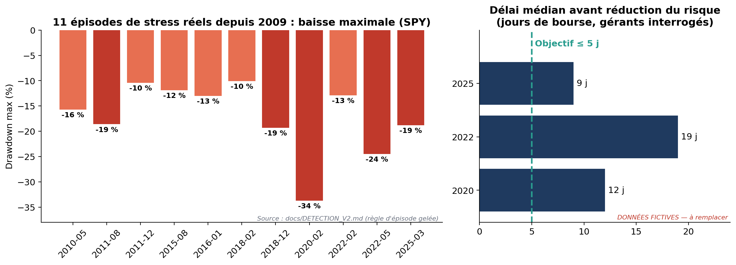
Contexte : les crises arrivent, les gérants réagissent trop tard
Titouan · 45s
• 11 épisodes de stress réels depuis 2009 : de −10 % à −34 %
• Délai de réaction déclaré par les gérants : 9 à 19 jours
• Objectif du projet : moins de 5 jours
Groupe 1 — #PFE27-P-3549 · Détection de régimes de marché par IA
2
Notes:
ORATEUR : Titouan — durée cible : 45 s
Depuis 2009, notre règle de datation a identifié onze épisodes de stress sur le marché américain : la dette européenne en 2011, l'été 2015, fin 2018, le Covid, l'inflation en 2022, les droits de douane en 2025. À gauche, la baisse maximale à chaque fois : de moins 10 à moins 34 %. Le problème n'est pas que ces crises arrivent, c'est qu'on y réagit tard. À droite, ce que nous ont dit les gérants interrogés : entre 9 et 19 jours de bourse pour réduire leur exposition. Or quelques jours suffisent pour subir l'essentiel de la baisse. Notre objectif : moins de 5 jours.

Slide 3
Problématique, objectifs… et où nous en sommes
Amine · 50s
« Les gérants de petites structures sans équipe quantitative repèrent trop tard l'entrée des marchés en stress, et peinent à justifier a posteriori leurs décisions de risque. »
QUESTION DIRECTRICE
Comment une IA peut-elle signaler l'entrée en stress en ≤ 5 jours de bourse, avec ≤ 1,5 fausse alerte par an, tout en expliquant son signal à un comité d'allocation ?
≤ 5 j
≤ 1,5
calibrée
latence de détection
fausse alerte / an
probabilité de stress
backtest : −3 j
backtest : 1,26
Brier 0,100 → 0,091
Groupe 1 — #PFE27-P-3549 · Détection de régimes de marché par IA
3
Notes:
ORATEUR : Amine — durée cible : 50 s
D'où notre problème : les gérants de petites structures, sans équipe quantitative, repèrent trop tard l'entrée en stress et peinent à justifier ensuite leurs décisions. Notre question directrice est mesurable : 5 jours de latence au plus, 1,5 fausse alerte par an au plus, et un signal expliqué. En bas, ce que donne déjà notre backtest sur données réelles 2009-2026 : latence médiane de moins 3 jours, 1,26 fausse alerte par an, une probabilité calibrée. Attention : c'est un backtest sur des crises que nous connaissions. La vraie preuve, c'est le suivi en direct, on y revient.

Slide 4
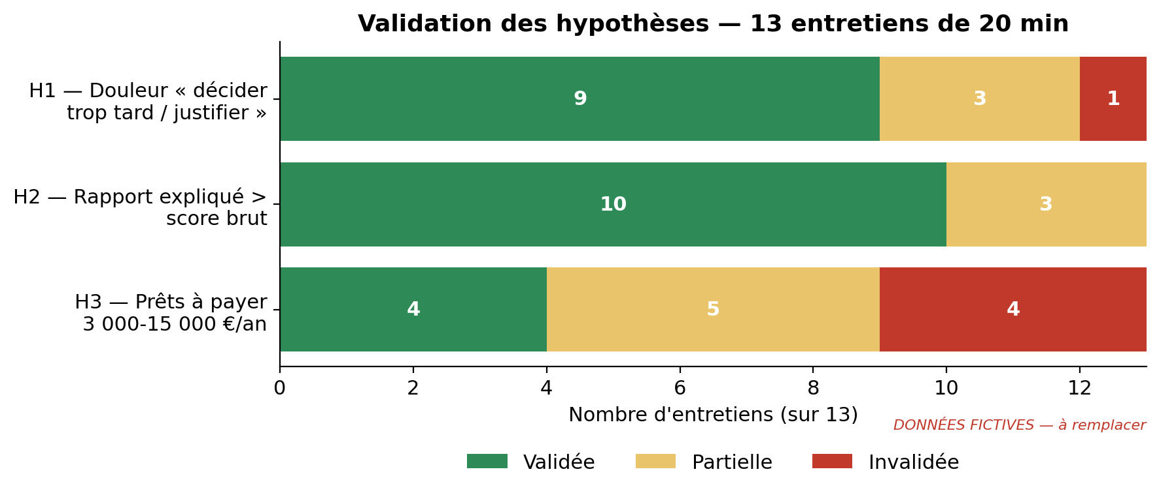
Pour qui ? Un besoin vérifié sur le terrain
Robin · 50s
C
Persona (fictif)
« Claire », gérante multi-actifs
• SGP de 15 personnes, 400 M€ d'encours
• Comité d'allocation mensuel, pas de quant
• Outils : Bloomberg ou Koyfin, Excel
• Douleur : décide trop tard, justifie mal
• Achète : un signal, ses raisons, un historique honnête
13 entretiens (gérants, family offices, CGP)
6 prêts à tester · 2 prêts à payer
Groupe 1 — #PFE27-P-3549 · Détection de régimes de marché par IA
4
Notes:
ORATEUR : Robin — durée cible : 50 s
Notre cible, c'est Claire : gérante multi-actifs dans une société de gestion de 15 personnes, 400 millions d'encours, comité mensuel, pas de quant en interne. Pour vérifier qu'elle existe vraiment, nous avons mené 13 entretiens de 20 minutes. 9 sur 13 confirment pleinement la douleur « décider trop tard et devoir justifier », et 10 sur 13 préfèrent un rapport expliqué à un simple score. En revanche, le prix est notre hypothèse la plus fragile : seuls 4 la valident pleinement. 6 professionnels sont prêts à tester le prototype, 2 prêts à payer.

Slide 5
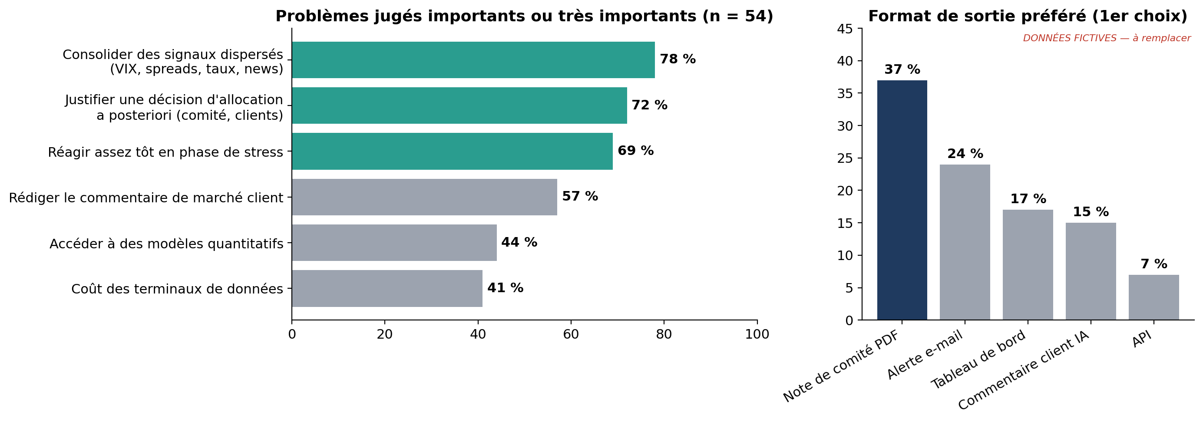
Ce que disent 54 professionnels (questionnaire en ligne)
Robin · 30s
• 3 douleurs majeures : consolider, justifier, réagir tôt
• La note de comité PDF est la sortie n°1
Groupe 1 — #PFE27-P-3549 · Détection de régimes de marché par IA
5
Notes:
ORATEUR : Robin — durée cible : 30 s
Nous avons complété par un questionnaire en ligne : 54 réponses. Trois douleurs ressortent nettement : consolider des signaux dispersés, justifier une décision, réagir tôt. Et sur le format, le message est clair : la note de comité en PDF arrive en tête, loin devant le tableau de bord.

Slide 6
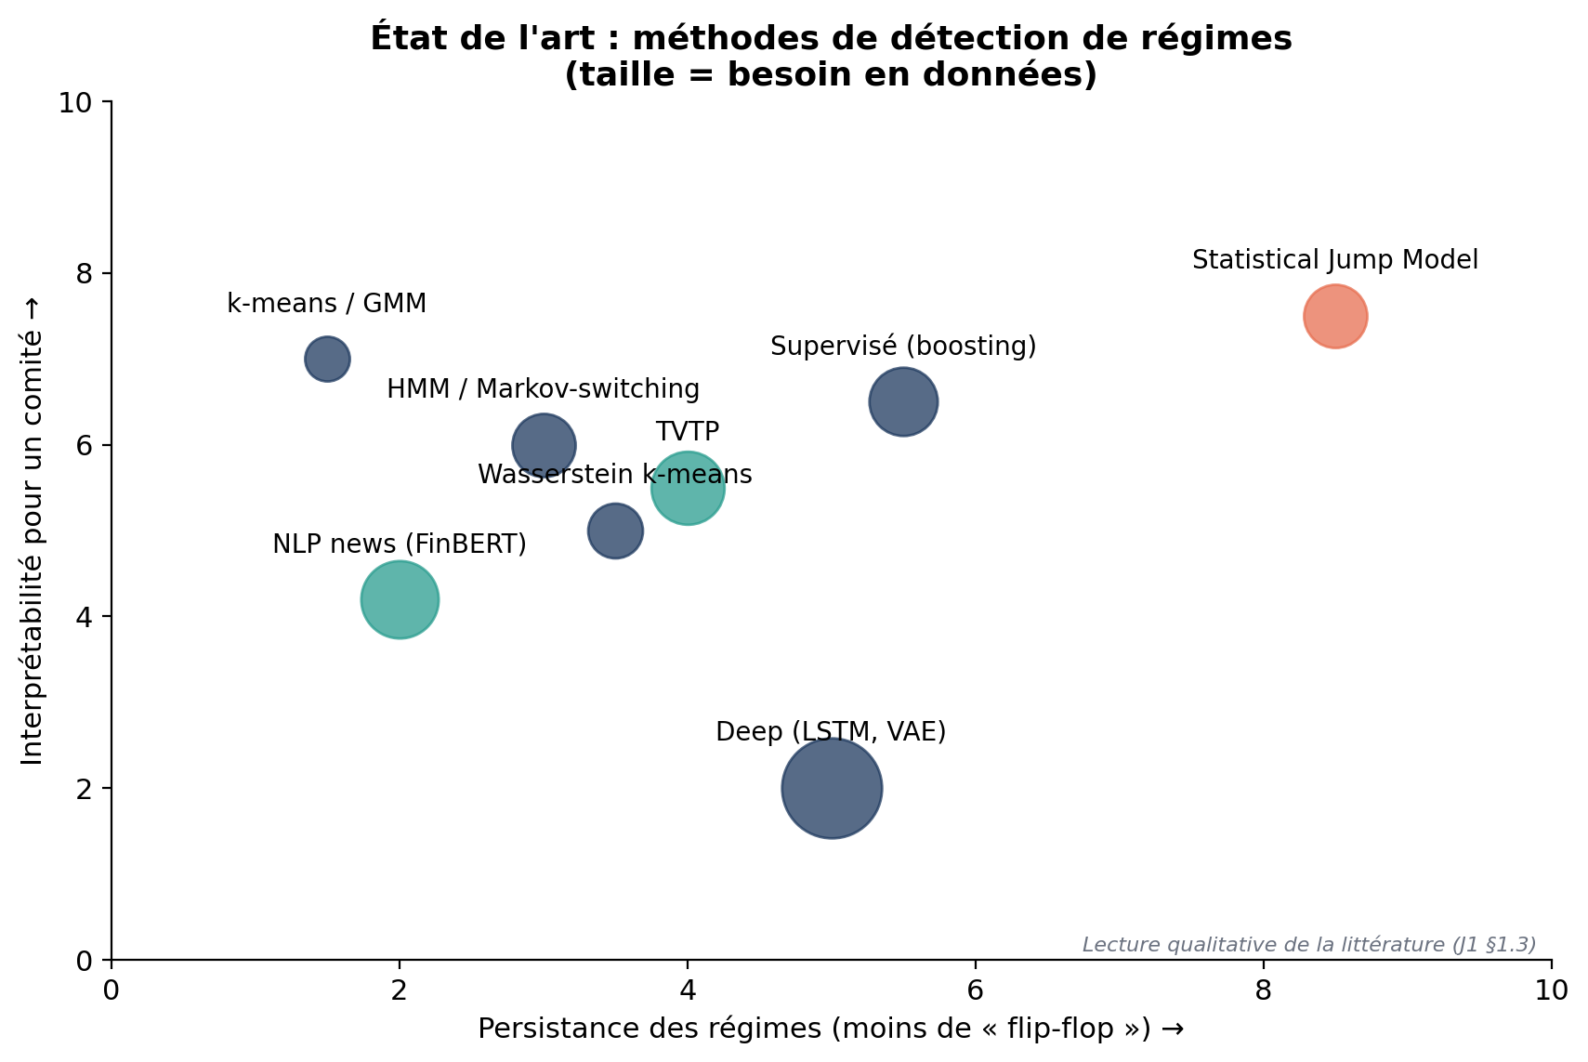
État de l'art : la méthode est publique, la preuve ne l'est pas
Gabriel · 50s
• HMM : référence (Hamilton 1989) mais « flip-flop »
• Clustering : simple, sans notion de temps
• Deep learning : trop gourmand pour une dizaine de crises
• Statistical Jump Model (Shu & Mulvey 2024) : régimes persistants, testé hors échantillon
Groupe 1 — #PFE27-P-3549 · Détection de régimes de marché par IA
6
Notes:
ORATEUR : Gabriel — durée cible : 50 s
Nous avons comparé les familles de méthodes. Les modèles de Markov cachés sont la référence depuis Hamilton en 1989, mais ils changent d'état trop souvent. Le clustering est simple mais n'a aucune notion de temps. Le deep learning demande beaucoup de données, alors qu'on a une dizaine de crises en vingt ans. La méthode qui sort du lot, c'est le Statistical Jump Model, de Nystrup puis Shu et Mulvey en 2024 : il pénalise chaque changement de régime, ce qui donne des régimes stables. Notre leçon : les algorithmes sont publics, ce n'est pas la méthode qui fait la différence, c'est la preuve.

Slide 7
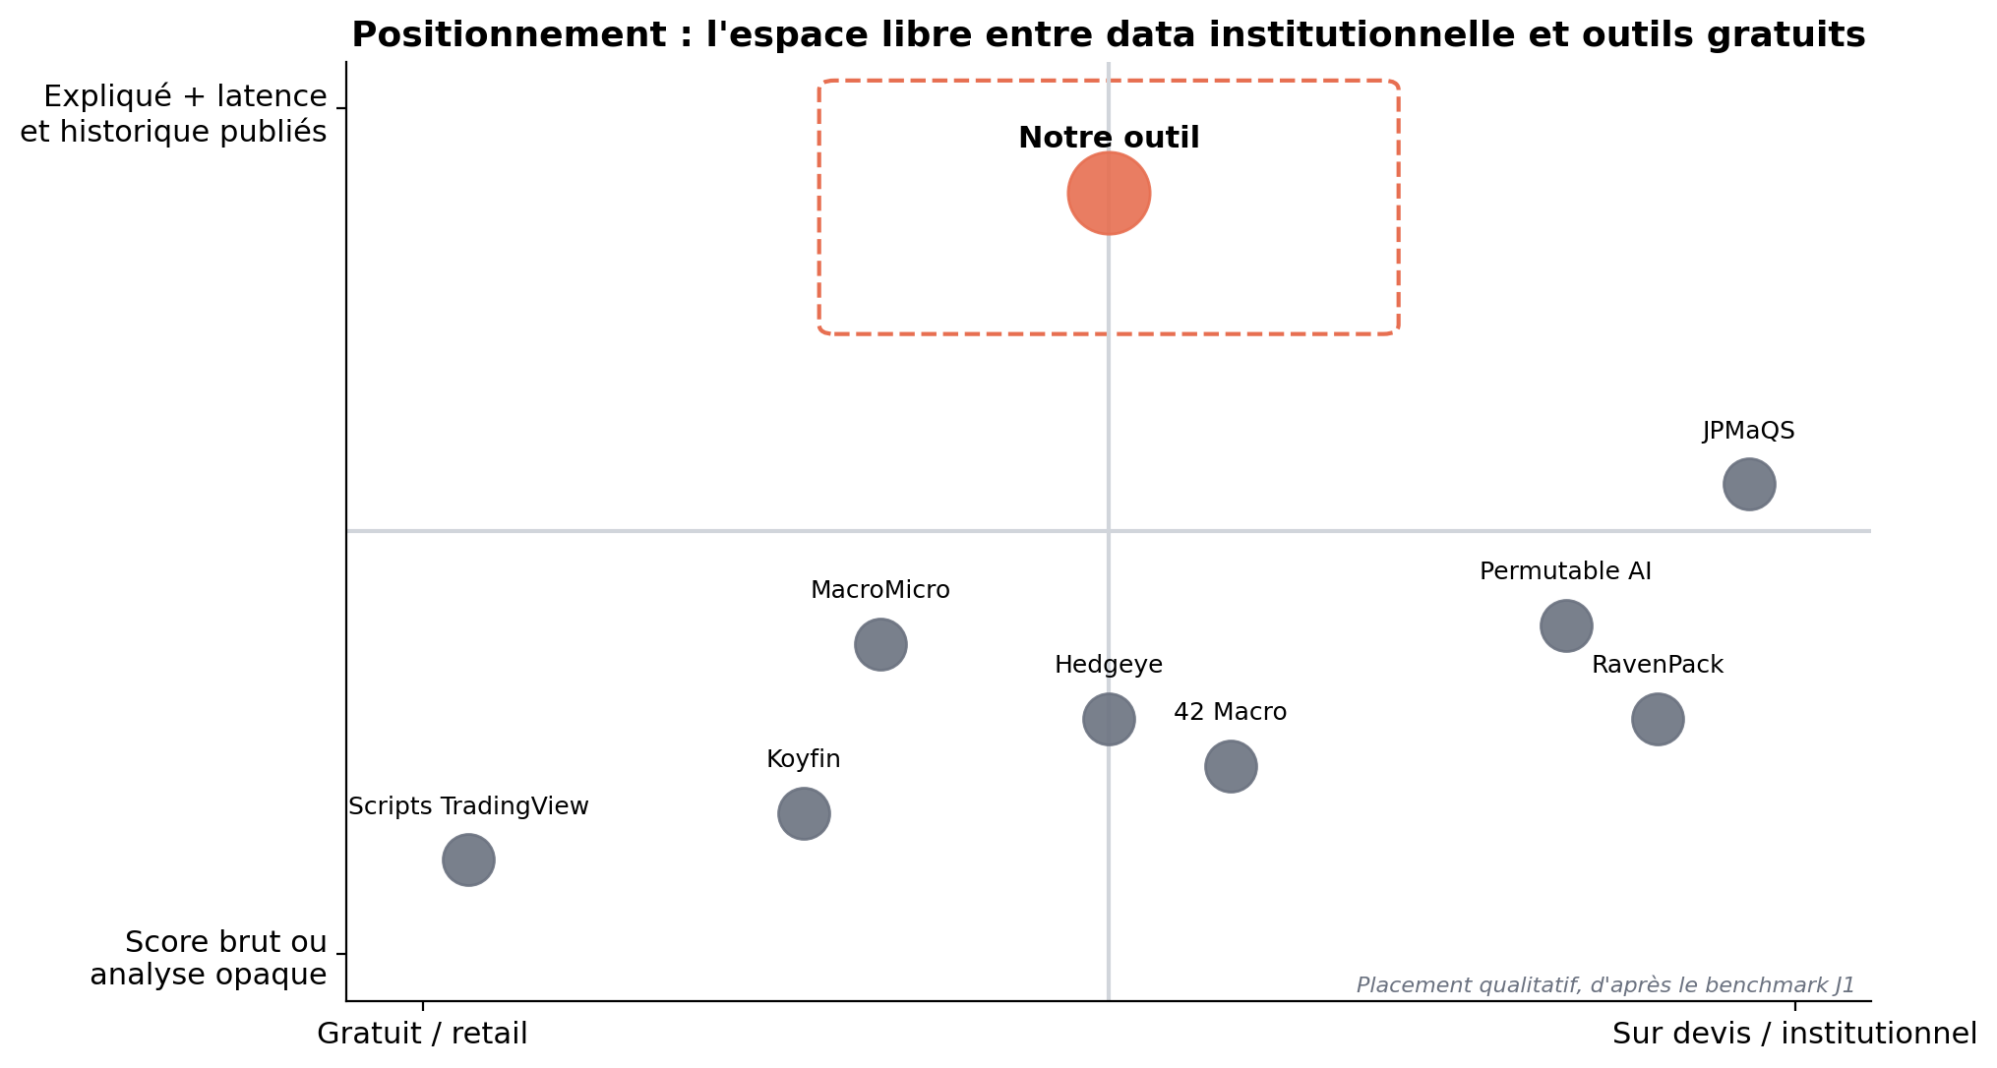
Positionnement : un espace libre pour les petits gérants
Gabriel · 30s
• À droite : data institutionnelle sur devis
• À gauche : scores bruts gratuits
• Notre espace : régime expliqué + latence publiée + historique vérifiable
• Marché adressable estimé ≈ 22 M€/an (Europe)
Groupe 1 — #PFE27-P-3549 · Détection de régimes de marché par IA
7
Notes:
ORATEUR : Gabriel — durée cible : 30 s
Côté marché : à droite, les fournisseurs de données institutionnels — JPMaQS, RavenPack, Permutable — sur devis, pour les hedge funds. À gauche, des outils gratuits qui donnent un score brut. Personne ne propose un régime expliqué, avec une latence publiée et un historique vérifiable, pour les petits gérants européens. C'est notre espace, avec un marché adressable estimé autour de 22 millions d'euros par an.

Slide 8
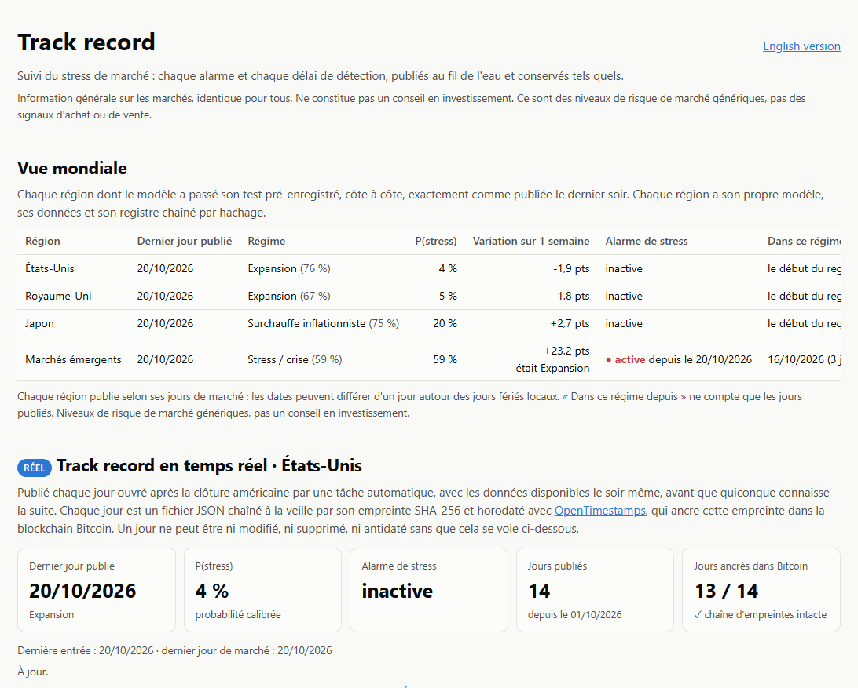
Notre solution : un signal expliqué et une preuve publique
Titouan · 55s
Chaque soir, notre outil indique aux petits gérants de fonds européens dans quel « climat » se trouvent les marchés (Expansion, Surchauffe, Ralentissement ou Stress), avec une probabilité calibrée et les raisons de ce diagnostic. Il leur fournit une note prête pour leur comité des risques et un historique public, horodaté et infalsifiable, de tous ses signaux, pour qu'ils réduisent le risque plus tôt et justifient leurs décisions.
ÉVOLUTIONS DEPUIS J1
• 3 dimensions (stress, croissance, inflation) au lieu de 2
• Détecteur de stress v2 pré-enregistré : 11/11 crises
• Suivi live dès le 01/10 (prévu le 30/10), 4 zones
• Couche actualité IA : reportée en Phase 3
CE QUI RESTE LE PLUS RISQUÉ
En backtest, la détection tient ses objectifs. Ce qui reste incertain : (1) qu'elle les tienne en réel, sur des crises que le modèle n'a jamais vues ; (2) qu'un gérant change vraiment sa décision grâce à la note de comité. Aucun test utilisateur n'a encore eu lieu : c'est le cœur du J3.
Page publique réelle du track record (track_record/fr.html, 20/10/2026)
Groupe 1 — #PFE27-P-3549 · Détection de régimes de marché par IA
8
Notes:
ORATEUR : Titouan — durée cible : 55 s
Notre solution, en deux phrases : chaque soir, l'outil indique dans quel climat se trouvent les marchés — Expansion, Surchauffe, Ralentissement ou Stress — avec une probabilité calibrée et ses raisons. Il produit une note pour le comité des risques et publie un historique que personne ne peut retoucher. Voici la vraie page publique : depuis le 1er octobre, 14 jours publiés, chacun chaîné au précédent et horodaté dans la blockchain Bitcoin, sur quatre zones. Depuis le J1, nos choix ont évolué : trois dimensions au lieu de deux, un détecteur de stress refondu, un suivi en direct lancé un mois plus tôt que prévu. Ce qui reste le plus risqué : que ça tienne en réel, et qu'un gérant change vraiment sa décision grâce à la note.

Slide 9
Exigences : ce que nous ferons… et ce que nous ne ferons pas
Amine · 60s
Must have (8)
Should have (5)
Could have (4)
Won't have (5)
✓ Données point-in-time, licences vérifiées
✓ 4 régimes sur 3 dimensions + jump model
✓ Détecteur de stress v2 pré-enregistré
✓ Probabilité de stress calibrée
✓ Explication du signal
✓ Note de comité PDF, FR / EN
✓ Track record public horodaté
☐ Tests avec ≥ 3 gérants (J3)
◐ Ralentissement fiable (0,492 auj.)
☐ Overlay de risque 60/40
☐ Couche actualité en challenger
✓ Alertes et scénarios de stress
✓ API REST
✓ Zones UK, Japon, émergents (euro échouée)
✓ Pages « Apprendre », carte mondiale
☐ Tuteur IA GAMA
✓ Rapport de thèse généré
Signaux achat / vente (MiFID II)
Vente / redistribution de données
Deep learning, SOM, TDA (mémoire)
Temps réel / intraday
Comptes, paiement, app mobile
✓ fait ◐ en cours ☐ à faire (état au 21/10) — Écart assumé : des Could ont été construits avant des Should → gel des nouvelles fonctionnalités jusqu'aux tests.
Groupe 1 — #PFE27-P-3549 · Détection de régimes de marché par IA
9
Notes:
ORATEUR : Amine — durée cible : 60 s
Voici notre MoSCoW, avec l'état au 21 octobre. Les Must sont presque tous faits : données datées sans information future, régimes, détecteur, probabilité calibrée, explication, note de comité, suivi public. Il en reste un, le plus important : les tests avec au moins trois gérants. En Should, nos chantiers de Phase 3 : un régime Ralentissement fiable, l'overlay de risque promis au J1, et la couche actualité. Nous assumons aussi un écart : des Could comme la carte mondiale ont été construits avant ces Should ; nous gelons maintenant les nouvelles fonctionnalités. Et ce que nous ne ferons pas : aucun signal d'achat ou de vente, ce serait du conseil en investissement ; pas de deep learning ; pas de temps réel.

Slide 10
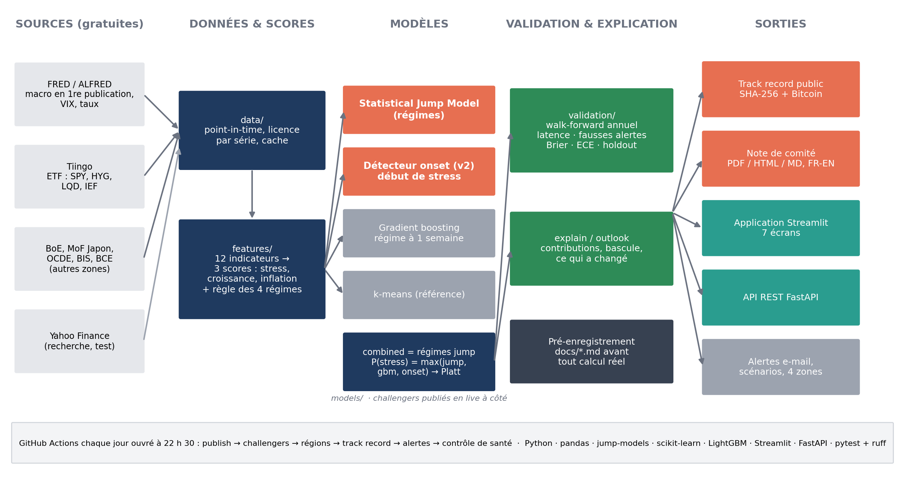
Architecture de la solution
Axel · 45s
Groupe 1 — #PFE27-P-3549 · Détection de régimes de marché par IA
10
Notes:
ORATEUR : Axel — durée cible : 45 s
L'architecture. Des sources gratuites : FRED et ALFRED, qui donnent chaque chiffre macro tel qu'il a été publié ce jour-là, et Tiingo pour les prix. Douze indicateurs résumés en trois scores : stress, croissance, inflation. Le Statistical Jump Model nomme les régimes ; un détecteur dédié repère le début du stress ; la probabilité est ensuite calibrée. Tout est validé en walk-forward, et chaque protocole est publié avant le calcul sur données réelles. Chaque soir à 22 h 30, un job GitHub Actions publie le résultat, la note, l'application et l'API.

Slide 11
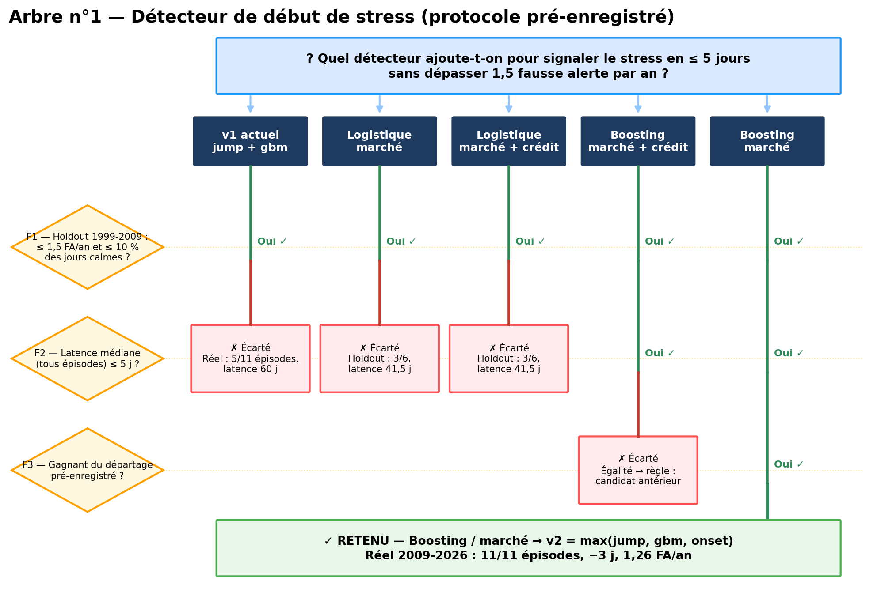
Arbre de choix n°1 : le détecteur de stress
Axel · 55s
Groupe 1 — #PFE27-P-3549 · Détection de régimes de marché par IA
11
Notes:
ORATEUR : Axel — durée cible : 55 s
Notre choix le plus structurant, documenté par cet arbre. Notre première version ne détectait que 5 crises sur 11. Nous avons pré-enregistré un protocole avant de toucher aux données réelles, avec cinq candidats. Premier filtre, sur une période test de 1999 à 2009 jamais utilisée : pas plus de 1,5 fausse alerte par an. Tous passent. Deuxième filtre : latence médiane de 5 jours au plus. L'ancienne version et les deux régressions logistiques tombent, à 41 et 60 jours. Les deux boostings sont à égalité : la règle écrite à l'avance prend le premier. Résultat, en un seul passage sur les onze crises réelles : onze sur onze, latence médiane de moins 3 jours. Le compromis assumé : 1,26 fausse alerte par an au lieu de 0,17.

Slide 12
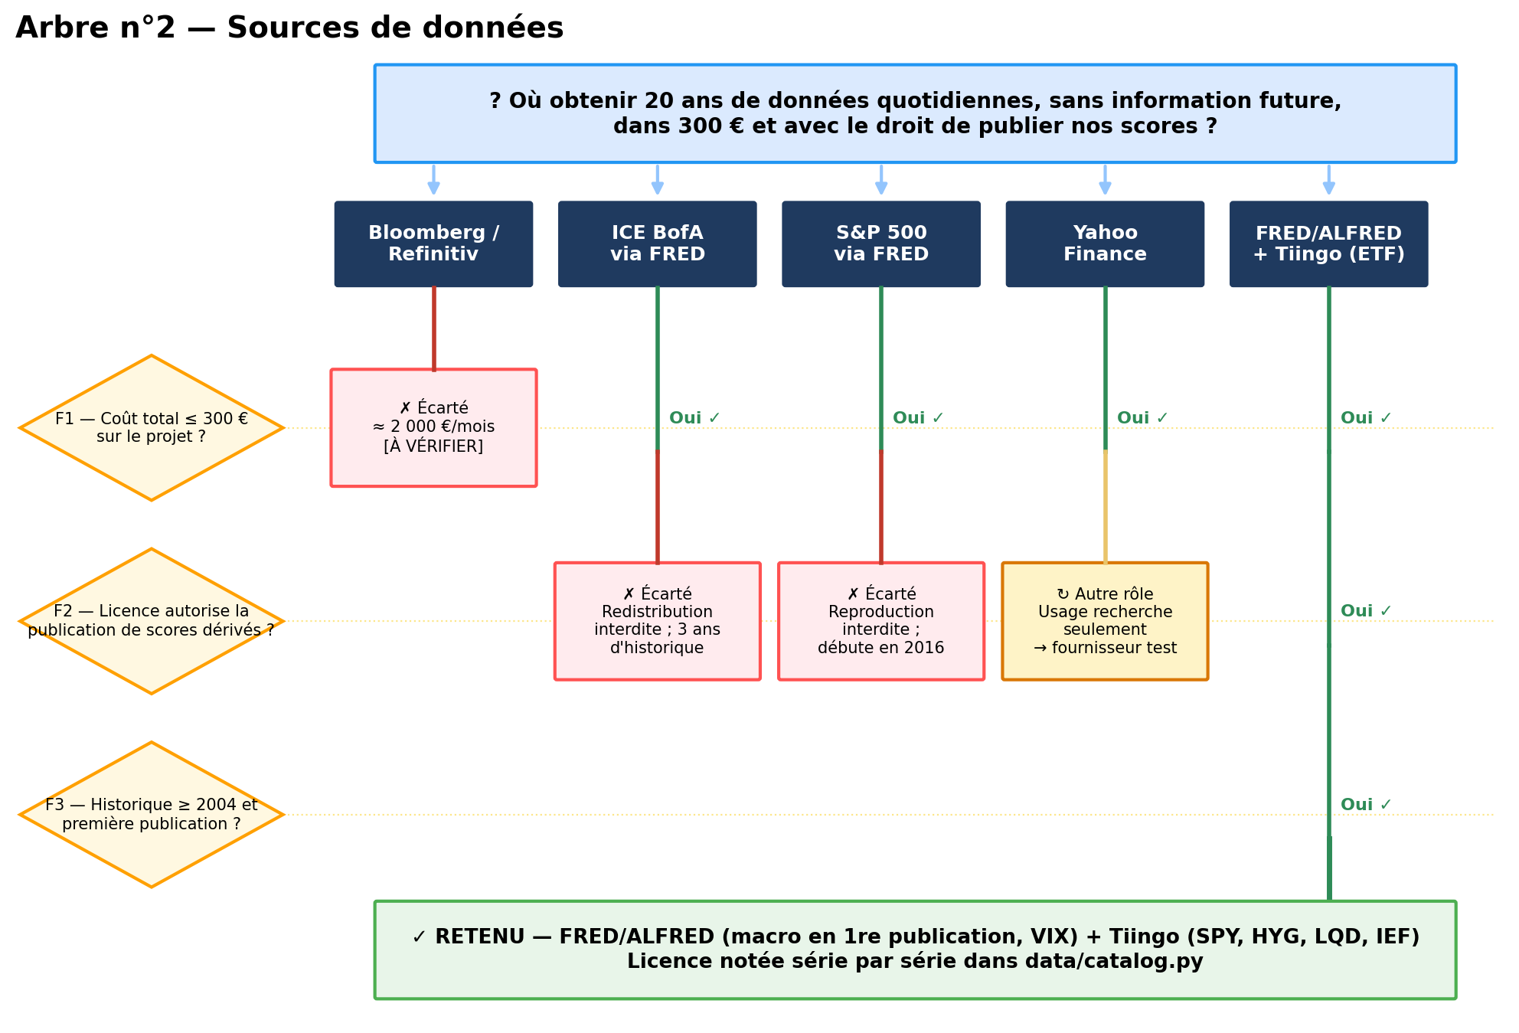
Arbre de choix n°2 : les sources de données
Gabriel · 25s
Groupe 1 — #PFE27-P-3549 · Détection de régimes de marché par IA
12
Notes:
ORATEUR : Gabriel — durée cible : 25 s
Même démarche pour les données. Bloomberg est hors budget. Les spreads de crédit ICE et le S&P 500 sur FRED ne peuvent pas être republiés. Yahoo Finance est réservé à la recherche. Nous retenons FRED et ALFRED pour la macro, et Tiingo pour les ETF, avec la licence notée série par série. Les arbres sur le modèle des régimes et sur la publication sont en annexe.

Slide 13
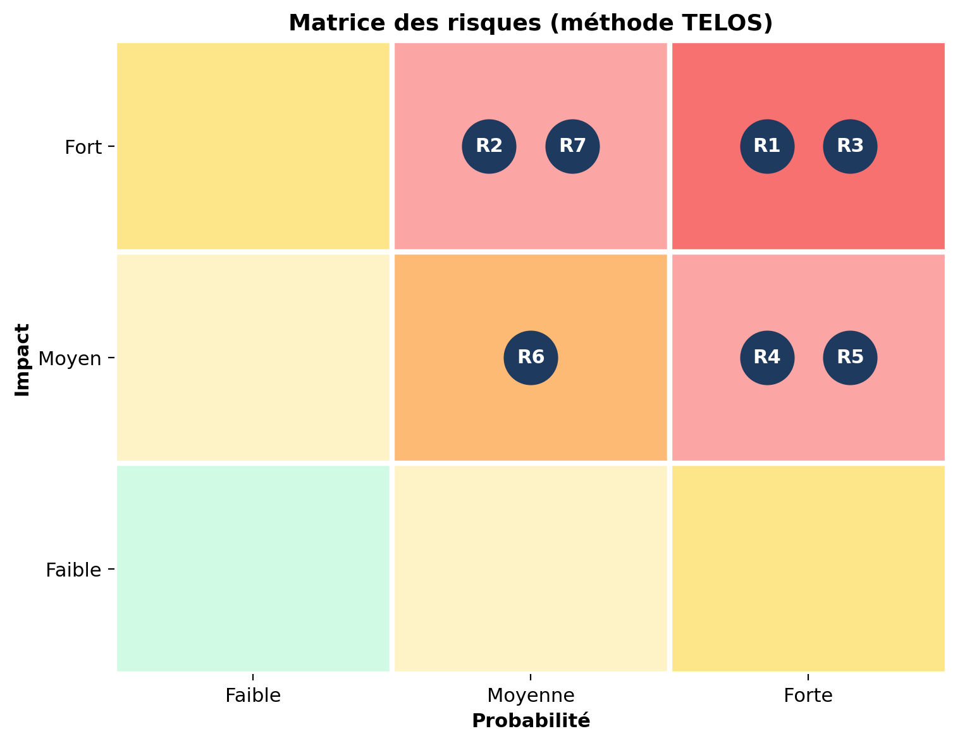
Analyse de risques : 7 risques suivis, 3 majeurs
Robin · 60s
R1
Aucun test utilisateur fait : gérants indisponibles en novembre
Externe · Probabilité forte · Impact fort
Sessions de 30 min planifiées dès le 09/11 sur la note de comité.
Plan B : protocole asynchrone (vidéo + formulaire de 10 min), CGP, alumni ECE.
Déclencheur : < 3 sessions confirmées au 06/11
R2
En réel, plus de 1,5 fausse alerte par an (1,26 en backtest)
Technique · Probabilité moyenne · Impact fort
Règle pré-enregistrée, jamais retouchée ; challengers publiés en live.
Plan B écrit : détecteur v1 (0,17 fausse alerte/an, 11 j de latence).
Déclencheur : 2 fausses alertes dans le track record live
R3
Code écrit en grande partie avec un assistant IA : les 5 doivent le défendre
Organisationnel · Probabilité forte · Impact fort
Un module « propriétaire » par membre, présenté aux autres en 15 min.
Revue de code obligatoire, répétition des questions techniques.
Déclencheur : un membre ne sait pas expliquer son module
Groupe 1 — #PFE27-P-3549 · Détection de régimes de marché par IA
13
Notes:
ORATEUR : Robin — durée cible : 60 s
Les risques, identifiés avec la méthode TELOS. Nous en suivons sept ; voici les trois majeurs. R1, externe, le plus critique : nous n'avons encore fait aucun test utilisateur. Les sessions sont planifiées dès le 9 novembre, avec un protocole asynchrone de 10 minutes en secours. R2, technique : en réel, les fausses alertes pourraient dépasser 1,5 par an. Nous ne retoucherons pas le modèle après coup ; des variantes sont publiées en direct à côté, et le plan B est écrit : revenir à l'ancienne version, plus lente mais plus sobre. R3, organisationnel : le code a été écrit en grande partie avec un assistant IA et par deux personnes. Chaque membre devient propriétaire d'un module et doit pouvoir le défendre.

Slide 14
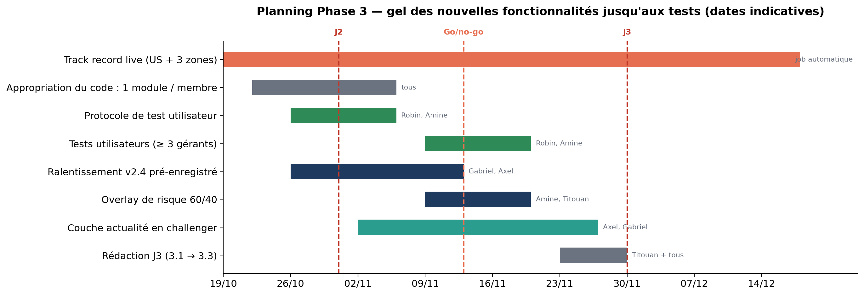
Prochaines étapes et retours attendus
Titouan · 30s
EN RÉSUMÉ
• Besoin confirmé par 13 entretiens + 54 réponses
• Choix tracés par 4 arbres et des protocoles pré-enregistrés
• 7 risques, chacun avec un plan B et un déclencheur
VOS RETOURS NOUS INTÉRESSENT SUR :
• Une fausse alerte par an est-elle acceptable pour un gérant ?
• Notre protocole de test utilisateur (30 min sur la note de comité) est-il assez exigeant ?
Groupe 1 — #PFE27-P-3549 · Détection de régimes de marché par IA
14
Notes:
ORATEUR : Titouan — durée cible : 30 s
Pour la Phase 3 : gel des nouvelles fonctionnalités, tests utilisateurs du 9 au 20 novembre, nouvelle version du Ralentissement avec un go/no-go le 13, overlay de risque et couche actualité en parallèle. En résumé : un besoin confirmé, des choix tracés et pré-enregistrés, et un plan B pour chaque risque majeur. Nous attendons vos retours sur deux points : une fausse alerte par an est-elle acceptable pour un gérant, et notre protocole de test utilisateur est-il assez exigeant ? Merci, place à vos questions.

Slide 15
Merci — vos questions
Annexes : latence par épisode, arbres n°3 et n°4, arbre actualité, marché, prix, risques détaillés, critères de succès, budget, état du code
Notes:
Rester sur cette slide pendant les questions. Aller chercher l'annexe utile seulement si la question le demande (taper le numéro de la slide puis Entrée en mode diaporama).

Slide 16
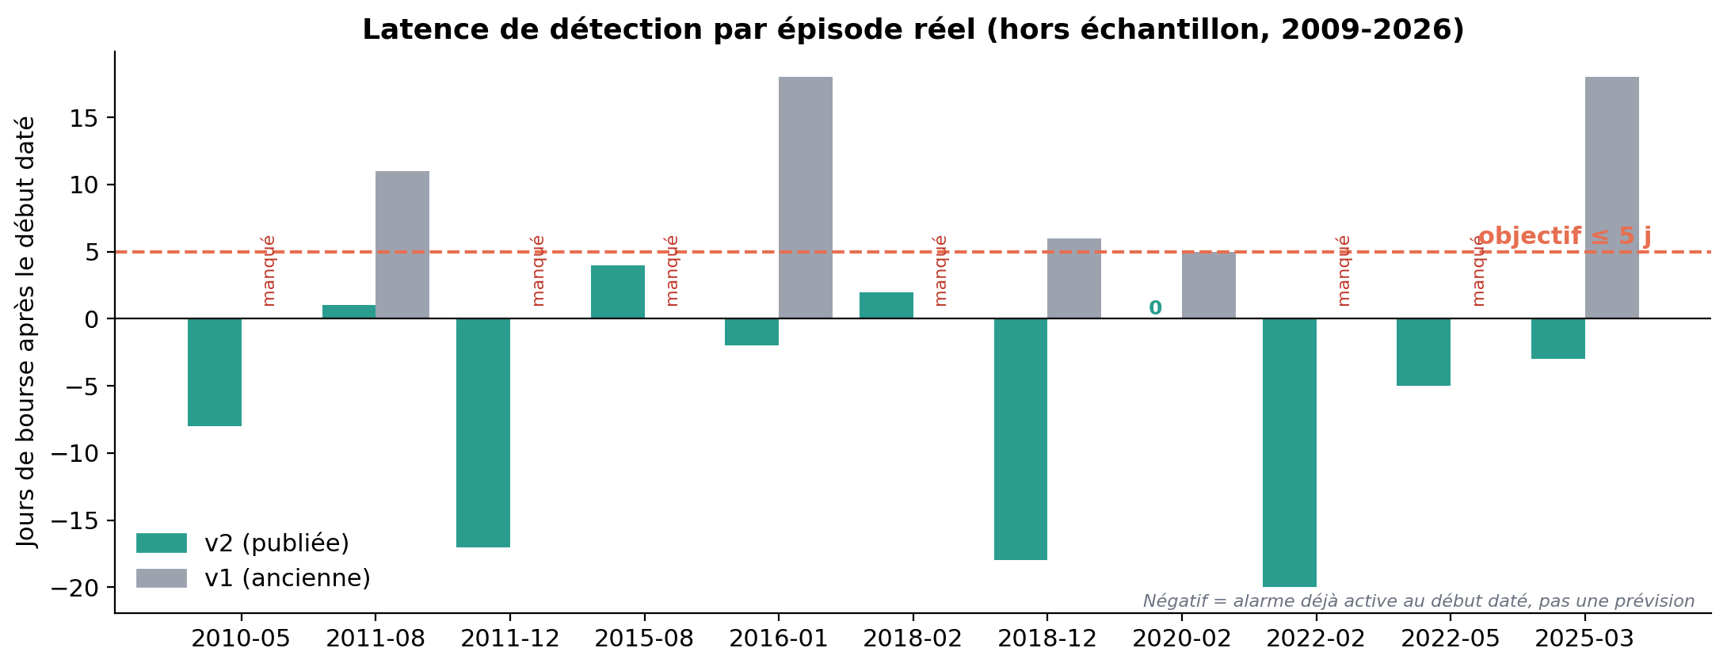
Annexe — Latence par épisode réel (v1 contre v2)
Groupe 1 — #PFE27-P-3549 · Détection de régimes de marché par IA
16
Notes:
À montrer seulement si : Question sur la latence, sur « −3 jours » ou sur l'ancienne version.

Slide 17
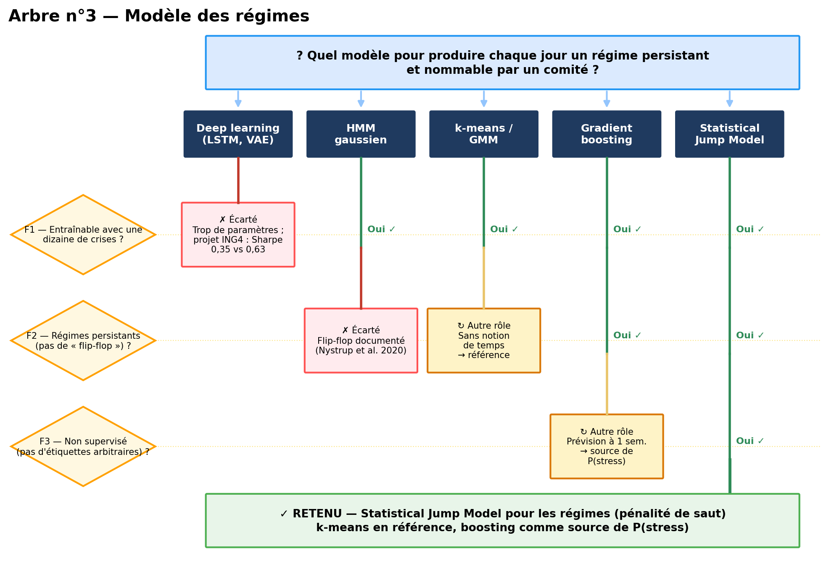
Annexe — Arbre n°3 : modèle des régimes
Groupe 1 — #PFE27-P-3549 · Détection de régimes de marché par IA
17
Notes:
À montrer seulement si : Question « pourquoi pas un HMM / du deep learning ? ».

Slide 18
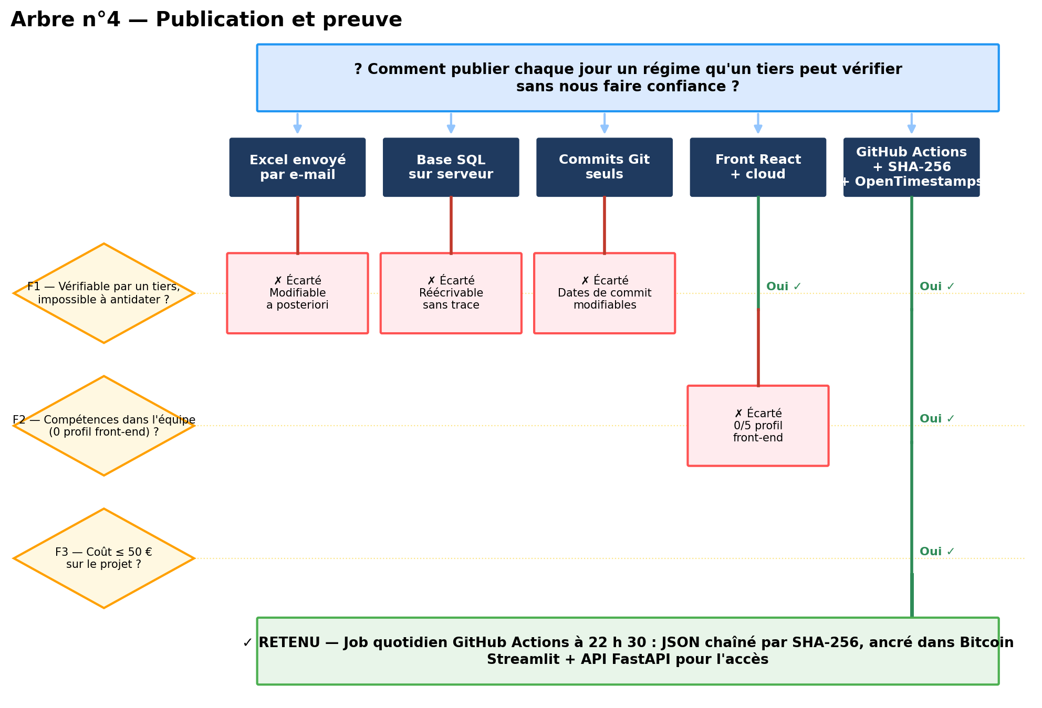
Annexe — Arbre n°4 : publication et preuve
Groupe 1 — #PFE27-P-3549 · Détection de régimes de marché par IA
18
Notes:
À montrer seulement si : Question sur l'horodatage, la blockchain ou l'hébergement.

Slide 19
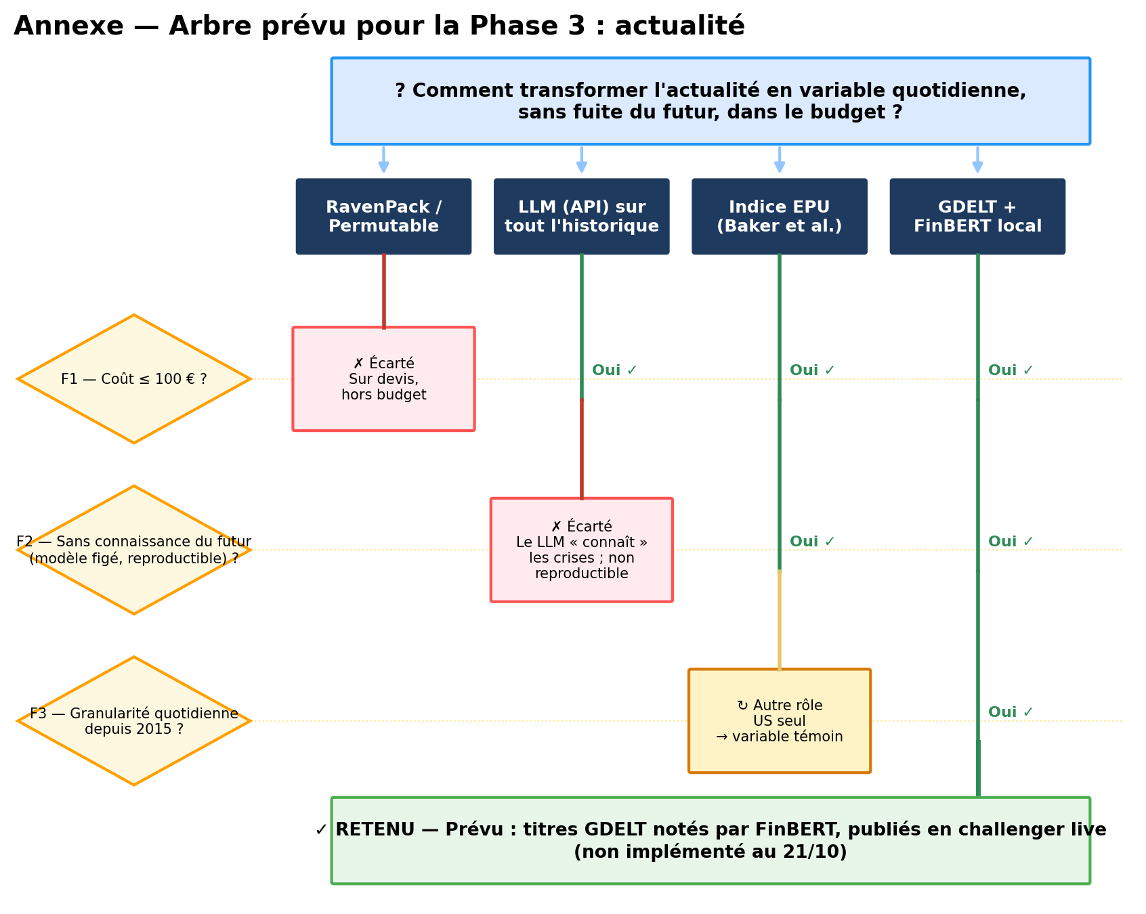
Annexe — Arbre prévu en Phase 3 : actualité
Groupe 1 — #PFE27-P-3549 · Détection de régimes de marché par IA
19
Notes:
À montrer seulement si : Question « où est l'IA sur les news ? ».

Slide 20
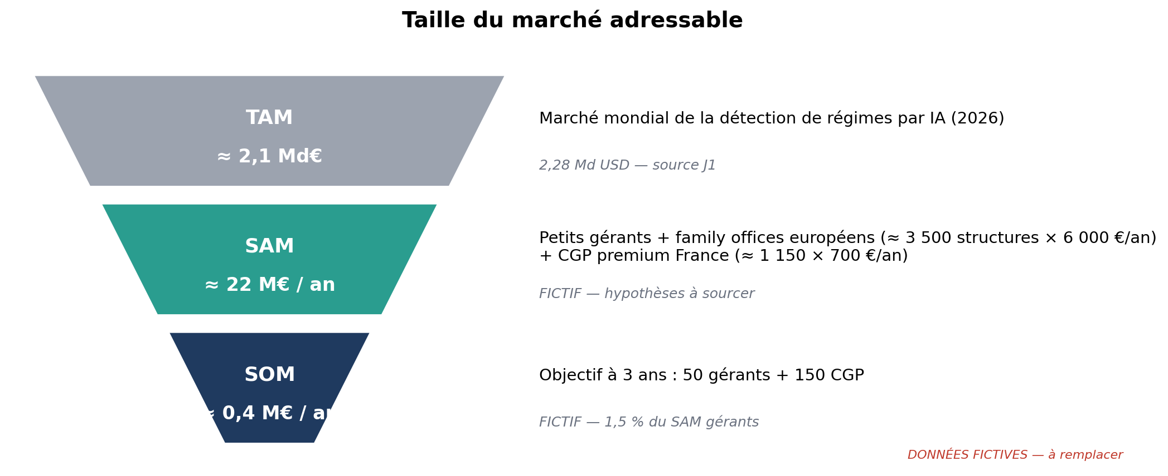
Annexe — Taille du marché (TAM / SAM / SOM)
Groupe 1 — #PFE27-P-3549 · Détection de régimes de marché par IA
20
Notes:
À montrer seulement si : Question sur le marché ou le modèle économique.

Slide 21
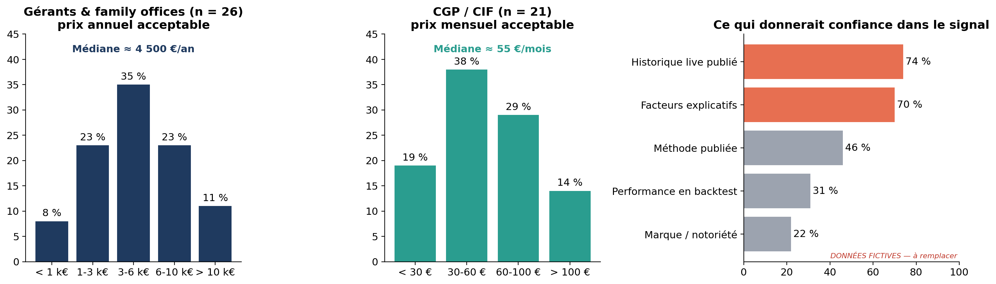
Annexe — Prix acceptable et facteurs de confiance
Groupe 1 — #PFE27-P-3549 · Détection de régimes de marché par IA
21
Notes:
À montrer seulement si : Question sur le prix ou la disposition à payer.

Slide 22
Annexe — Tableau complet des risques
ID | Catégorie | Risque | P | I | Plan de mitigation | Déclencheur
R1 | Externe | Aucun test utilisateur réalisé : les gérants ne sont pas disponibles en novembre | Forte | Fort | 6 volontaires identifiés (FICTIF) : sessions planifiées dès le 09/11, protocole de 30 min sur la note de comité. Secours : protocole asynchrone (vidéo + formulaire de 10 min), CGP du réseau, alumni ECE en gestion d'actifs. | Moins de 3 sessions confirmées au 06/11
R2 | Technique | En réel, les fausses alertes dépassent 1,5 par an (backtest : 1,26, sur des épisodes déjà vus) | Moyenne | Fort | Aucun réglage après coup (règle pré-enregistrée). Challengers publiés en live à côté du modèle. Communication honnête : « environ une fausse alerte par an ». Plan B pré-enregistré : revenir au détecteur v1 (0,17 fausse alerte/an, plus lent). | 2 fausses alertes dans le track record live
R3 | Organisationnel | Appropriation du code : code écrit en grande partie avec un assistant IA et porté par 2 contributeurs ; les 5 membres doivent pouvoir le défendre | Forte | Fort | Un module « propriétaire » par membre, présenté aux autres en 15 min. Revue de code obligatoire. Répétition de questions techniques avant chaque soutenance. La documentation docs/ sert de support. | Un membre ne sait pas expliquer son module en répétition
R4 | Technique | Le régime Ralentissement reste au niveau du hasard face à la référence CFNAI (0,492) | Forte | Moyen | Nouvelle tentative pré-enregistrée (v2.4). Si elle échoue : afficher le score de croissance (0,620) plutôt que le régime, et marquer Ralentissement comme expérimental dans la note. | Échec de la v2.4 au 13/11
R5 | Organisationnel | Dispersion : des fonctionnalités hors MVP (Apprendre, carte mondiale, 4 zones) consomment le temps des Must restants | Forte | Moyen | Gel des nouvelles fonctionnalités jusqu'aux tests utilisateurs. Chaque tâche Notion porte sa catégorie MoSCoW ; aucune tâche Could tant qu'un Must est ouvert. | Une tâche Could démarrée avant le 20/11
R6 | Externe | Panne de la publication quotidienne ou d'une source (FRED, Tiingo, Bitcoin) | Moyenne | Moyen | Contrôle de santé automatique (workflow health), jour manquant signalé, secours Tiingo pour FRED, journal des publications. Un jour manqué est montré, jamais rattrapé en douce. | Publication en échec 2 jours de suite
R7 | Légal | Les scénarios sur le portefeuille du client glissent vers du conseil personnalisé | Moyenne | Fort | Impact chiffré seulement, aucune recommandation d'ajustement ; CSV lu en mémoire, jamais conservé ; avertissement sur chaque sortie ; relecture des formulations par le Garant du besoin. | Une formulation « réduisez / vendez » en relecture
Groupe 1 — #PFE27-P-3549 · Détection de régimes de marché par IA
22
Notes:
À montrer seulement si : Question sur un risque non présenté (R4 à R7).

Slide 23
Annexe — Critères de succès : objectif et résultat
Critère | Objectif (J1) | Résultat au 21/10
Latence médiane de détection | ≤ 5 jours | −3 j (backtest réel 2009-2026)
Fausses alertes « stress » | ≤ 1,5 / an | 1,26 / an ; 4,9 % des jours calmes
Épisodes réels détectés | — | 11 / 11 (v1 : 5 / 11)
Stabilité des régimes | Régimes persistants | 5,6 changements / an
Calibration (Brier, ECE) | < score brut | Brier 0,100 → 0,091 ; ECE 0,083 → 0,042
Ralentissement vs référence CFNAI | > hasard (0,5) | 0,492 : non atteint
Overlay 60/40 : drawdown max | < buy & hold | Non évalué
Gain de latence lié aux news | Mesuré et publié | Non commencé
Tests utilisateurs | ≥ 3 gérants | 0 : prévu du 09 au 20/11
Publication live | Chaque jour ouvré | 14 jours depuis le 01/10, 13 ancrés
Groupe 1 — #PFE27-P-3549 · Détection de régimes de marché par IA
23
Notes:
À montrer seulement si : Question « comment savez-vous que ça marche ? ».

Slide 24
Annexe — Budget et besoins SI
Poste | Détail | Coût
Matériel | Aucun (projet 100 % logiciel) | 0 €
Données | FRED/ALFRED, Tiingo (offre gratuite, usage recherche), BoE, OCDE, BIS, BCE | 0 €
Publication | GitHub Actions, OpenTimestamps | 0 €
API modèle de langage | Tuteur GAMA et couche actualité, plafond mensuel, cache | ≈ 40 €
Nom de domaine (vitrine) | Optionnel, Could have | ≈ 10 €
Total estimé | Demande via bon de commande (besoins SI) | ≈ 50 € / 300 €
Groupe 1 — #PFE27-P-3549 · Détection de régimes de marché par IA
24
Notes:
À montrer seulement si : Question sur le budget ou le matériel.

Slide 25
Annexe — État du dépôt de code
• Application Streamlit 7 écrans, API REST FastAPI, ligne de commande
• 5 modèles : k-means, jump model, gradient boosting, onset, combined
• Validation : walk-forward, holdout, calibration, pré-enregistrements (docs/)
• Publication quotidienne : 14 jours US depuis le 01/10 + UK, Japon, émergents
• 29 fichiers de tests (pytest) + ruff, intégration continue
• La soutenance intermédiaire n'exige pas de prototype : à montrer seulement si on le demande
PFE_DRAI/
├── app/ # Streamlit
├── api/ # FastAPI
├── config/ # settings, zones
├── docs/ # protocoles, thèse
├── pfe_drai/
│ ├── data/ # FRED, Tiingo…
│ ├── features/ # 3 scores
│ ├── models/ # jump, onset…
│ ├── validation/ # walk-forward
│ └── publish/ # track record
├── track_record/ # JSON + .ots
└── tests/ # pytest
Groupe 1 — #PFE27-P-3549 · Détection de régimes de marché par IA
25
Notes:
À montrer seulement si : Question « où en est le code ? ».

